Slide 1

TEMAT 10:
Podstawy fizykochemii spalania
SZKOLENIE PODSTAWOWE
STRAŻAKÓW RATOWNIKÓW OSP
autor: Paweł Litwinowicz

Slide 2

MATERIAŁ NAUCZANIA
Proces spalania;
Spalanie płomieniowe i bezpłomieniowe;
Budowa płomienia;
Charakterystyka spalania ciał stałych, cieczy i gazów;
Metody i sposoby przerywania procesu spalania;
Wyrzut i wykipienie cieczy.
Czas: 2T

Slide 3
Proces spalania
SPALANIE - jest procesem fizykochemicznym polegającym na reakcji łączenia się materiału palnego z tlenem z powietrza.
Reakcji tej (zjawisku pożaru)towarzyszy wzrost temperatury, wydzielanie się ciepła, świecenie w postaci płomieni a także wydzielanie się produktów spalania w postaci dymu.
Aby doszło do zaistnienia zjawiska pożaru muszą być spełnione cztery podstawowe warunki jednocześnie, a mianowicie:
tlen (który występuje w przyrodzie i stanowi ok. 21 % jego objętości) – nr 1
materiał palny (paliwo, gaz, ciecz, ciało stałe) – nr 2
źródło zapłonu, którym może być każde źródło ciepła, czy też bodziec energetyczny - nr 3
rozgałęzione reakcje chemiczne warunkujące ciągłość przekazywania energii – nr 4.
Pod względem energetycznym reakcje chemiczne dzielimy na egzoenergetyczne i endoenergetyczne.
Reakcja egzoenergetyczna (egzotermiczna) jest to reakcja chemiczna, przebiegająca z oddaniem
ciepła.
Reakcja endoenergetyczna (endotermiczna) jest to reakcja chemiczna, przebiegająca z pobraniem
ciepła.
Ciepło, które jest potrzebne do zapoczątkowania reakcji, nie ma nic wspólnego z tym, czy reakcja
jest egzoenergetyczna czy endoenergetyczna. Ważne jest, czy następuje wydzielanie czy pobieranie
ciepła w czasie, gdy substraty przemieniają się w produkty.
Niektóre reakcje chemiczne egzoenergetyczne mają przebieg gwałtowny, co nazywane jest
wybuchem lub detonacją.

Slide 4
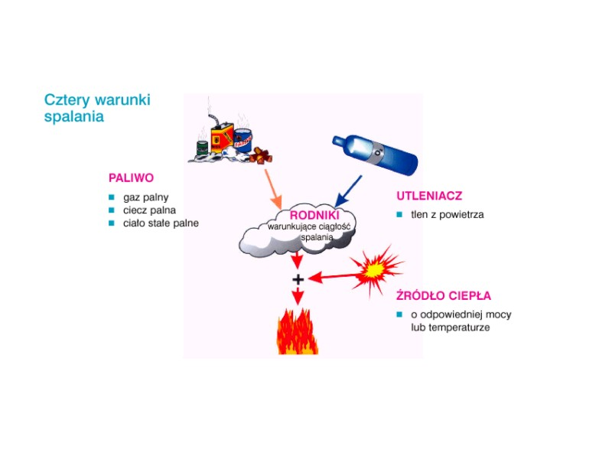
Proces spalania

Slide 5

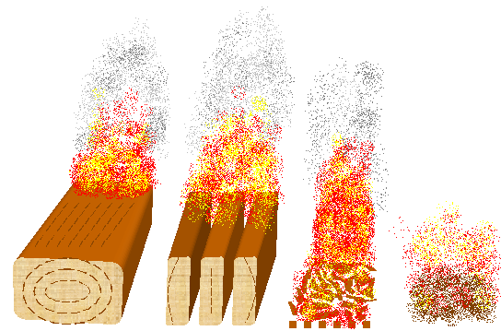
Szybkość spalania i łatwość zapalenia ciał stałych ( na przykładzie drewna ) zależnie od wielkości powierzchni spalania .
Bodziec energetyczny w postaci zapalonej zapałki.
Proces spalania
Czas spalania
60 minut 25 minut 1 minuta
Wybuch
Niemożliwe Mało prawdopodobne Łatwo Bardzo łatwo

Slide 6
Proces spalania
21% O₂ . Niektóre pierwiastki
i związki palne posiadają
wystarczającą ilość tlenu do
podtrzymywania procesu palenia bez
dostępu tlenu jak np. magnez, saletrzan amonowy itp.

Slide 7
Proces spalania
Żarzenie – ogrzanie metalu do takiej temperatury, w której obserwujemy zjawisko świecenia.
Spalanie to złożony, fizykochemiczny proces wzajemnego oddziaływania materiału palnego (paliwa) i powietrza (utleniacza), charakteryzujący się wydzielaniem ciepła i światła.
Wyróżnia się dwa rodzaje spalania:
spalanie bezpłomieniowe i spalanie płomieniowe.
Spalanie bezpłomieniowe (tlenie) – spalanie materiału organicznego stałego, podczas którego nie ma widocznego płomienia, natomiast produkowane są duże ilości dymu. Temperatura procesu jest stosunkowo niska. Zjawisko to obserwowane jest : w końcowym etapie pożaru, gdyż zwęglone pozostałości wielu palnych substancji stałych mają tendencję do długotrwałemu podleganiu temu zjawisku, a w początkowej fazie pożaru przy deficycie tlenu bądź za małej mocy źródła ciepła .
Spalanie płomieniowe – spalanie materiału organicznego w różnej postaci (stałe, ciekłe lub gazowe), z widocznym płomieniem, produkcją dużej ilości ciepła oraz przeważnie dużą ilości dymu (wyjątkiem jest spalanie gazu w optymalnych warunkach).

Slide 8
Budowa płomienia
Podczas pożaru wyróżniamy dwa rodzaje płomieni.
Najczęściej występujący to płomień dyfuzyjny. Charakteryzuje się tym, iż tlen z otoczenia pobierany jest w trakcie spalania w ilości wystarczającej do ciągłego spalania. Tlen zasysany jest przez ogień do strefy spalania, w której miesza się z materiałem palnym w postaci gazowej, następnie spala się tworząc płomień i wytwarzając dym. Podstawowym przykładem płomienia dyfuzyjnego jest płomień świecy.
Drugim rodzajem płomienia jest płomień kinetyczny. Charakteryzuje się tym, iż w chwili rozpoczęcia procesu spalania tlen zmieszany jest już z materiałem palnym w postaci gazowej, wypełniając daną objętość. Dostarczone ciepło np. płomień zapałki, iskra elektryczna powoduje zapalenie się całej mieszaniny (tlen + materiał palny) w tym samym momencie. Następuje wybuch. Płomień kinetyczny wytwarza falę uderzeniową.

Slide 9
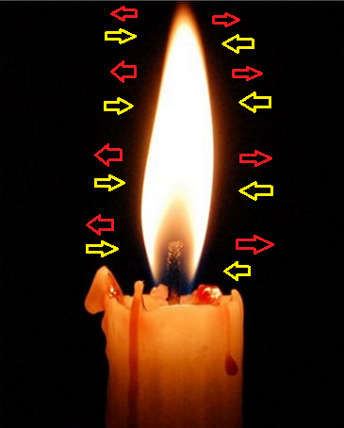
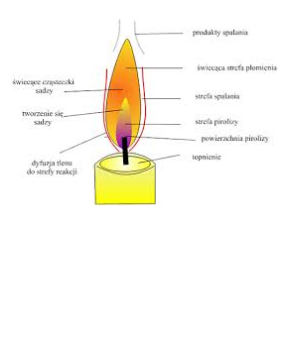
Budowa płomienia
PŁOMIEŃ DYFUZYJNY –
np. PŁOMIEŃ ŚWIECY
Promieniowanie cieplne
Dyfuzja tlenu do płomienia

Slide 10
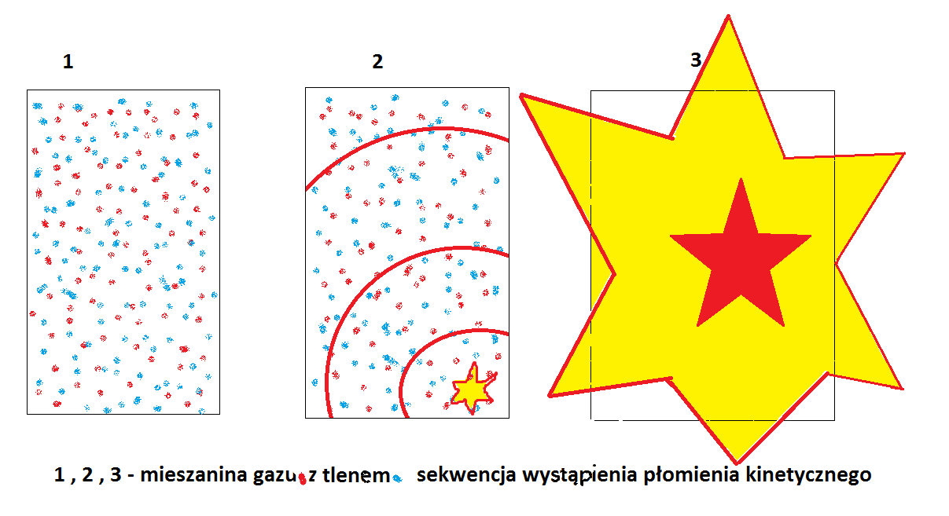
Budowa płomienia
PŁOMIEŃ KINETYCZNY

Slide 11
Charakterystyka spalania ciał stałych, cieczy i gazów
Ciała stałe pochodzenia organicznego np. papier, drewno, węgiel, tworzywa sztuczne, żeby zaistniał proces spalania potrzebują znacznej mocy źródła ciepła. Spowodowane to jest tym, iż musi odbyć się proces rozkładu tego materiału do stanu gazowego. Gdyż tylko opary lub pary palne mogą zmieszać się z tlenem i może rozpocząć się proces spalania. Dlatego spalanie tych materiałów rozpoczyna się długim procesem „rozpalania”.
Powierzchnia materiału palnego dostatecznie długo i silnie rozgrzewana zaczyna dymić się, by po chwili pojawił się płomień. W tym momencie niepotrzebny jest już bodziec energetyczny (np. płomień zapałki), proces spalania zachodzi już samoistnie. Płomień emituje tyle ciepła, które w dostateczny sposób rozgrzewa w głąb materiał palny, powodując jego rozkład termiczny. Wytwarzane w ten sposób palne opary docierają do strefy spalania w płomieniu, w którym się spalają.
Proces trwa do mementu wyczerpania się materiału palnego, deficytu tlenu lub ugaszeniu płomienia.
W przypadku ciała stałego bardzo rozdrobnionego np. pył drzewny, wiórki metalu, mąka, cukier puder itp. , po wcześniejszym zmieszaniu go z tlenem (na skutek podmuchu lub posługiwaniem się prądem gaśniczym zwartym) może dojść do spalania kinetycznego, czyli wybuchu.

Slide 12
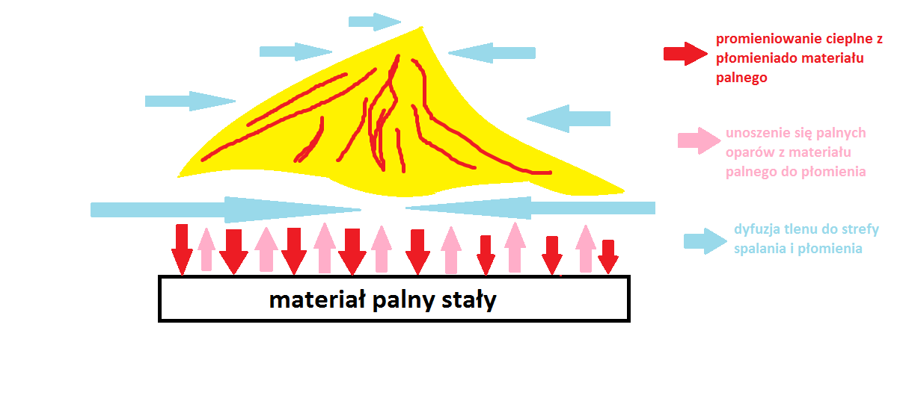
Charakterystyka spalania ciał stałych, cieczy i gazów

Slide 13
Charakterystyka spalania ciał stałych, cieczy i gazów
Spalanie cieczy palnych ropopochodnych pochodzenia organicznego przebiega w podobny sposób jak ciał stałych. Ciepło dostarczone od płomienia powoduje intensywniejsze parowanie cieczy, co z kolei powoduje zwiększenie się płomienia i ilości ciepła, które dociera do powierzchni cieczy.
Obserwowana jest różnica w sposobie i szybkości zainicjowania procesu spalania. Każda ciecz palna paruje a intensywność parowania zależy od rodzaju substancji i temperatury otoczenia. Nie potrzeba więc takiej ilości ciepła i czasu jak w przypadku ciał stałych aby rozpocząć proces spalania. W wielu przypadkach, zarówno w pomieszczenia jaki i na terenie otwartym dochodzi do rozpoczęcia procesu spalania od płomienia kinetycznego, czyli wybuchu. Dochodzi do zmieszania się par lub oparów cieczy palnej z powietrzem. W momencie dostarczenia źródła ciepła dochodzi do spalania kinetycznego a później, po wypaleniu się mieszaniny, spalania dyfuzyjnego.
Zakończenie procesu spalania podobne jak w przypadku ciał stałych.

Slide 14
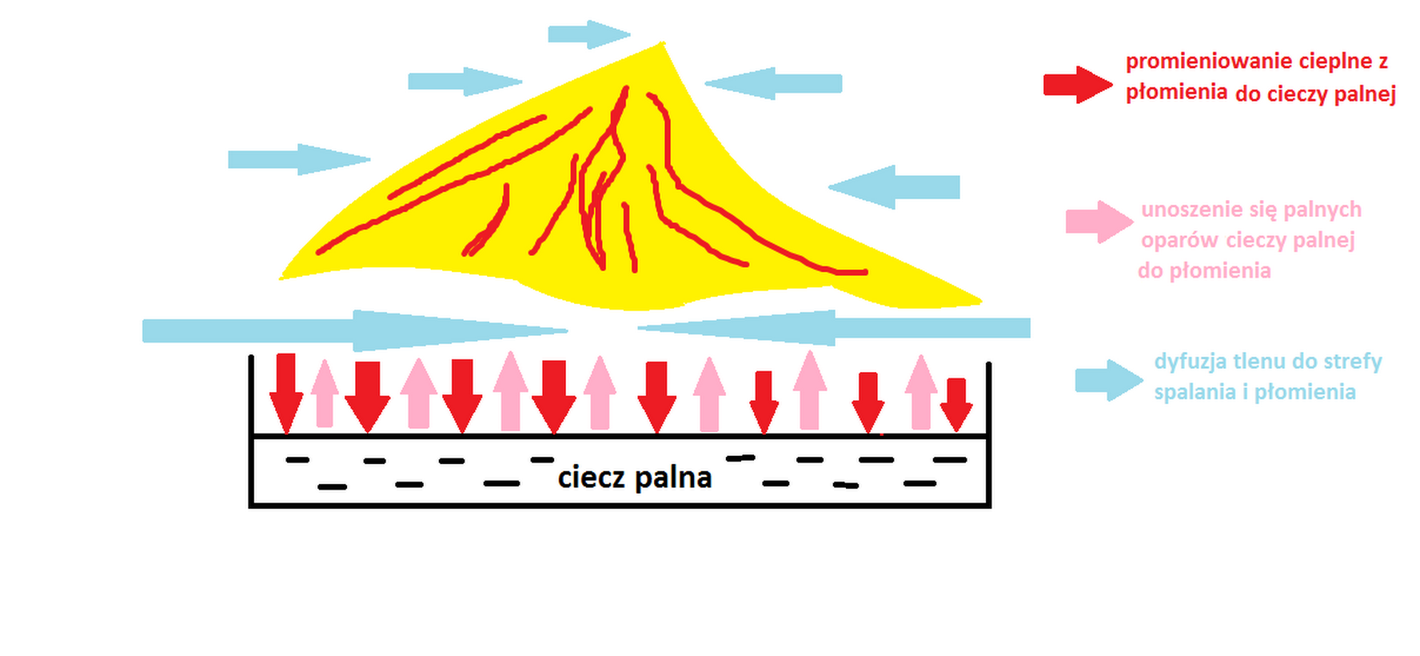
Charakterystyka spalania ciał stałych, cieczy i gazów

Slide 15
Charakterystyka spalania ciał stałych, cieczy i gazów
Gazy palne przechowywane są w stanie skroplonym lub sprężonym. Powoduje to znaczną intensywność ich wypływu w przypadku uwolnienia do atmosfery. Rozpoczęcie procesu spalania gazu zawsze odbywa się płomieniem kinetycznym, z uwagi na wstępne już zmieszanie się gazu z powietrzem i wytworzeniem mieszaniny wybuchowej. Wielkość płomienia zależy od ilości uwolnionego gazu, który zmieszał się z powietrzem. Im większa ilość gazu tym bardziej niebezpieczne rozpoczęcie procesu spalania. Dalszy proces spalania podobny jak w przypadku poprzednich materiałów.
Z uwagi na dokładne mieszanie się gazu z tlenem, podczas procesu spalania praktycznie nie występuje dym. Dopiero przy deficycie tlenu i niepełnym spalaniu gazu dym występuje.

Slide 16
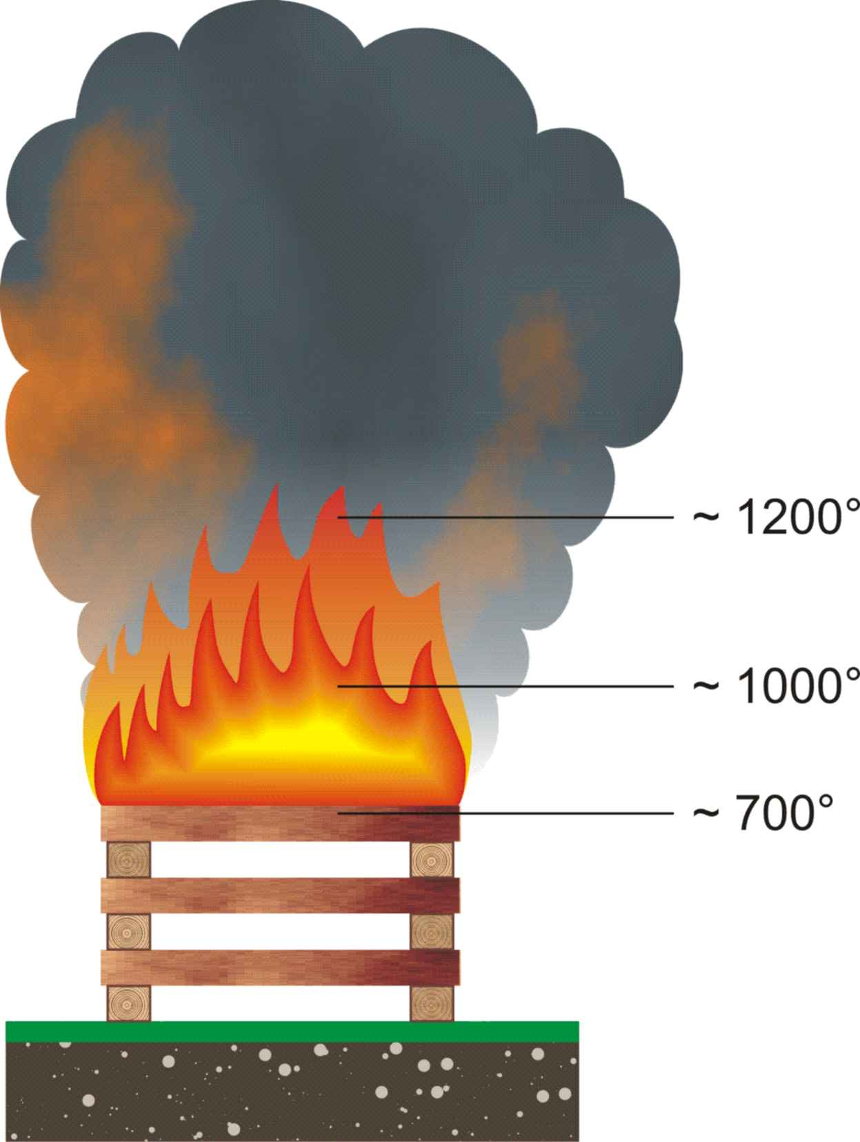
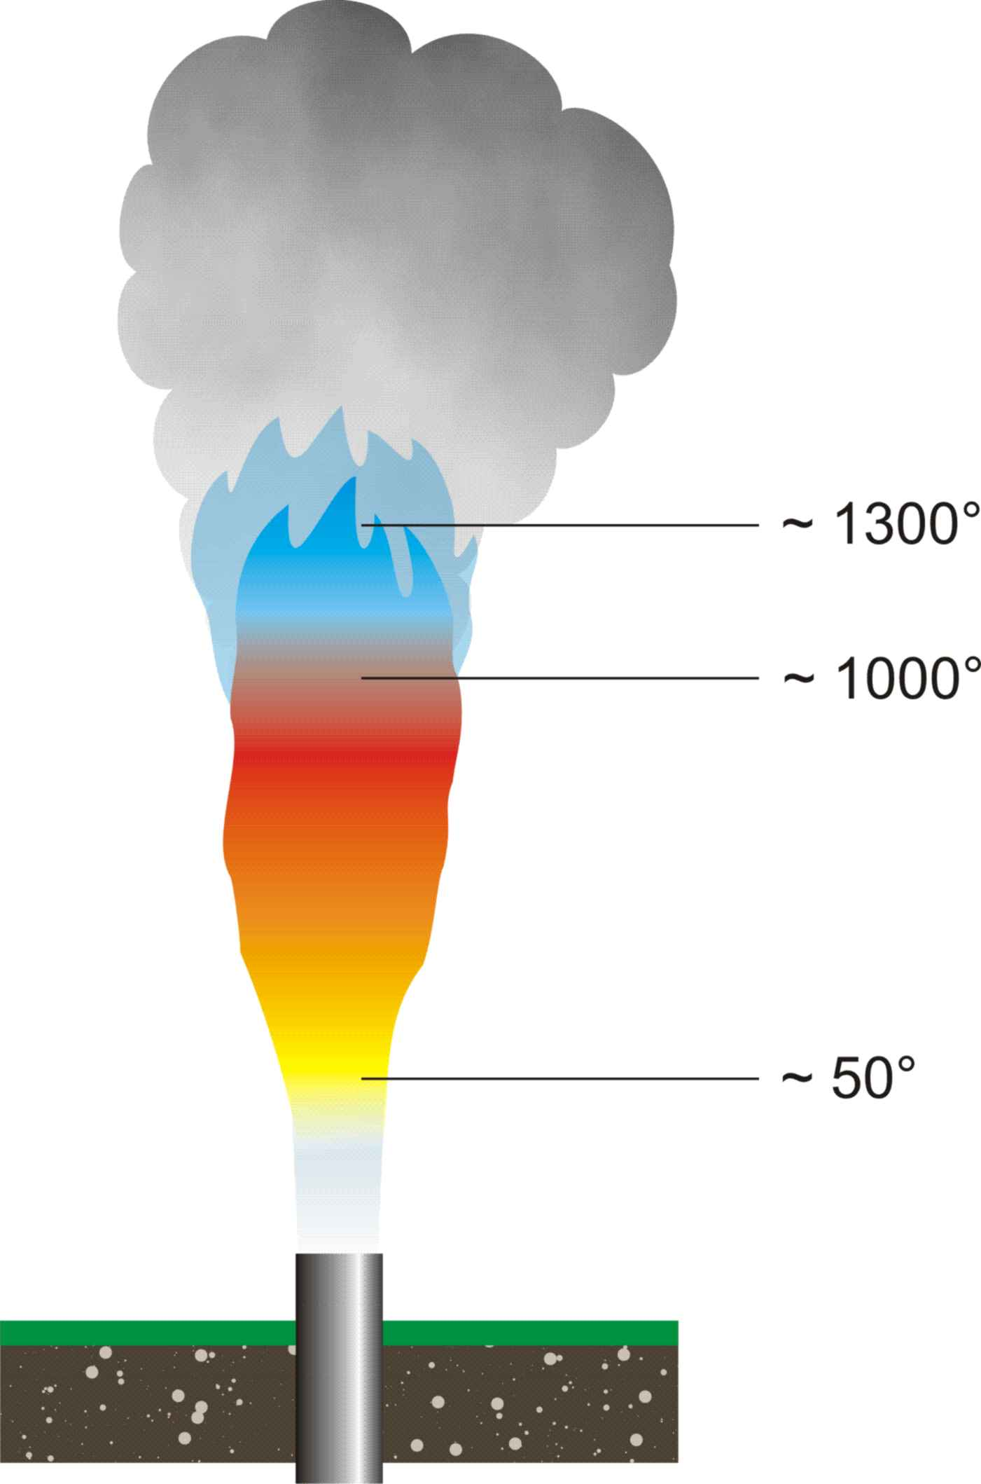
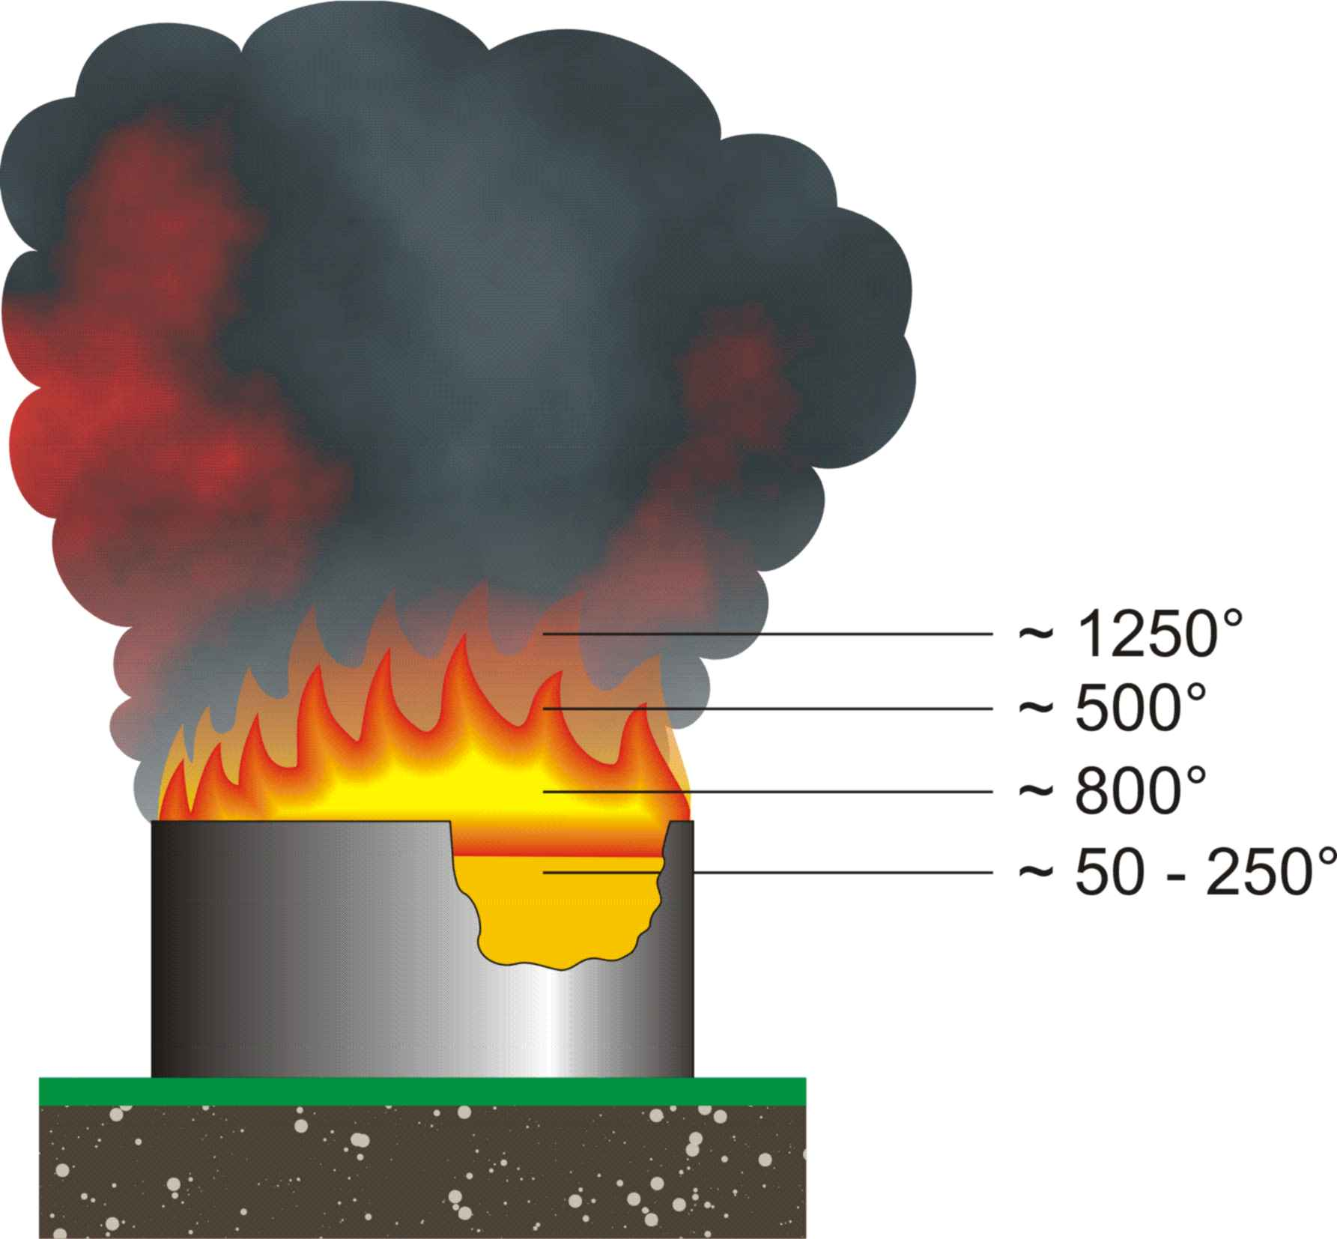
Charakterystyka spalania ciał stałych, cieczy i gazów
Spalanie dyfuzyjne ciał stałych, gazów palnych i cieczy

Slide 17
Charakterystyka spalania ciał stałych, cieczy i gazów
ZAPŁON - polega na zapaleniu mieszaniny palnej punktowym bodźcem energetycznym, tylko w bardzo ograniczonej przestrzeni, wokół której powstaje czoło płomienia przemieszczające się następnie już samoczynnie na całą pozostałość mieszaniny.
TEMPERATURA ZAPŁONU - jest to najniższa temperatura cieczy ogrzewanej w ściśle określony sposób, której pary tworzą z powietrzem mieszaninę zapalającą się przy zbliżeniu płomienia.
Dotyczy tylko cieczy.
ZAPALENIE ( SAMOZAPŁON) - polega na równomiernym ogrzewaniu materiału do takiej temperatury w której zapala się on samorzutnie w całej masie, bez udziału tzw. punktowego bodźca energetycznego.
TEMPERATURA ZAPALENIA - jest to najniższa temperatura materiału, który
ogrzewany strumieniem ciepła dostarczonym z zewnątrz w wyniku rozkładu termicznego wydziela palną fazę lotną o stężeniu umożliwiającym jego zapalenie się tzn. samorzutne pojawienie się płomienia.
Dotyczy ciał stałych i gazów.
SAMOZAPALENIE – jest to zjawisko zapalenia się materiału palnego w wyniku jego samonagrzewania się, które może być spowodowane procesami biologicznymi, fizycznymi lub chemicznymi.

Slide 18
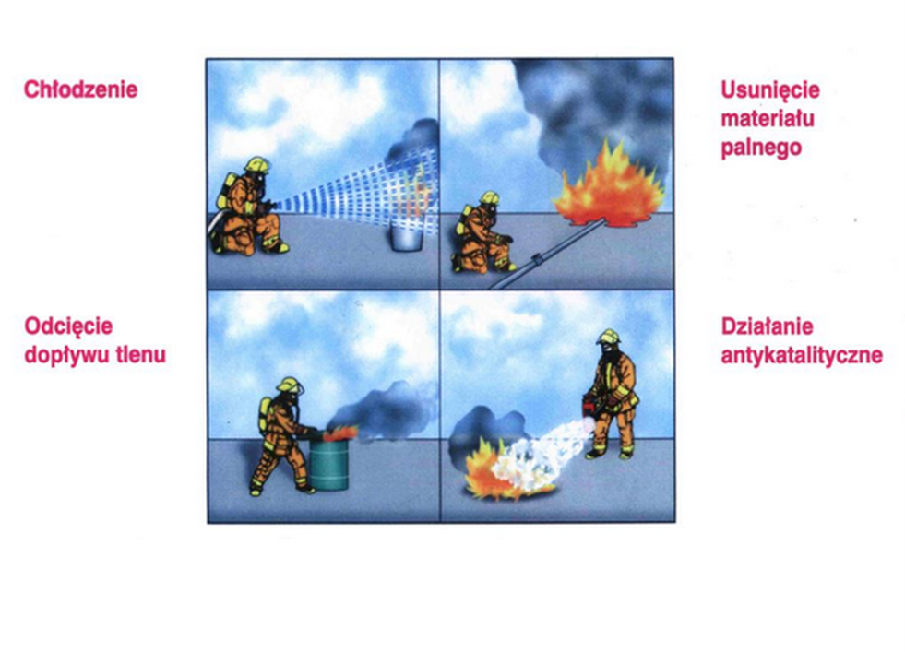
Metody i sposoby przerywania procesu spalania

Slide 19
Wyrzut i wykipienie cieczy
Ciecz łatwopalna, która magazynowana jest w zbiornikach, na skutek pożaru, może w niekontrolowany sposób wylać się na zewnątrz na trzy sposoby.
Pierwszy sposób – pęknięcie lub przepalenie się ścianek zbiornika.
Drugi sposób - wykipienie.
Stałe podgrzewanie cieczy palnej w zbiorniku powoduje ciągłe zwiększanie jej objętości. Ciecz zaczyna wrzeć. Zbiornik w końcu nie może pomieścić zwiększającej się ilości cieczy i dochodzi do przelania się przez górną krawędź zbiornika. W przypadku zbiornika zamkniętego dochodzi do wypływu pod ciśnieniem cieczy palnej.
Sposób ten można porównać do „wykipienia gotowanego mleka”.

Slide 20
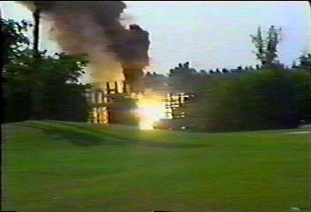
WYKIPIENIE
(pożar transformatora)

Slide 21
Wyrzut i wykipienie cieczy
Podczas pożaru, stale ogrzewana ciecz palna podnosi swoją temperaturę. Temperatura ta może osiągnąć wartość kilkuset stopni. Stosowanie wody jako środka gaśniczego i/lub szybko rozpadającej się piany gaśniczej doprowadzić może do efektu wyrzutu.
Jak wiadomo woda w połączeniu z cieczą ropopochodną opada na dno. W naszym przypadku musi przepłynąć w kierunku dna przez warstwy cieczy, które mają temperaturę kilkuset stopni Celcjusza.
Woda w zetknięciu się z temperaturą kilkukrotnie przewyższającą jej temperaturę wrzenia gwałtownie paruje (temperatura wrzenia wody to 100 st.C).
Dochodzi do natychmiastowej zmiany stanu skupienia wody w parę a co za tym idzie zwiększenie objętości mieszaniny w zbiorniku (1 litr wody po zamianie w parę zajmuje objętość 1700 litrów). Efektem tego jest wyrzut całej zawartości zbiornika na zewnątrz.
Wyrzut

Slide 22
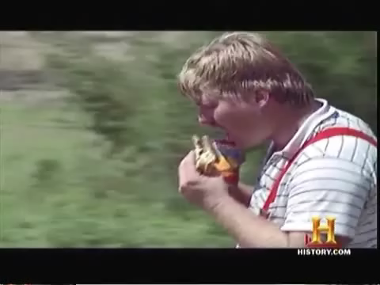
WYRZUT
(pożar zbiornika z substancją ropopochodną)

Slide 23
Bibliografia:
Materiały:
Prezentacja „ Fizykochemia spalania i środki gasnicze” dostępna : aspirant17.cba.pl/4/zjazd1.ppt
Pofit-Szczepańska M.: Wybrane zagadnienia z chemii ogólnej, fizykochemii spalania i rozwoju pożarów. SAPSP Kraków 1994.
Opracowania własne.

